Slide 1





Trường Đại học Công nghệ Thông tin – Đại Học Quốc gia Tp. Hồ Chí Minh
KHOA MẠNG MÁY TÍNH VÀ TRUYỀN THÔNG
BÁO CÁO
ĐỒ ÁN CHUYÊN NGÀNH
Nghiên cứu chiến thuật giăng bẫy thích ứng cho mạng khả lập trình
A study on adaptive and agile cyber deception strategy for SDN-enabled networks
Trần Thúy Anh – 20521085 – ATCL2020
Trương Đình Trọng Thanh – 20520766 – ATCL2020
GVHD: Th.S Đỗ Hoàng Hiển
Th.S Phan Thế Duy
Báo cáo Đồ án chuyên ngành

Slide 2
Nội dung báo cáo
Phần I: Giới thiệu
Phần II: Phương pháp
Phần III: Thực nghiệm
Phần IV: Đánh giá
Phần V: Kết luận
Báo cáo Đồ án chuyên ngành

Slide 3
Giới thiệu
Ngữ cảnh
Hệ thống phát hiện, ngăn ngừa truy cập trái phép (IDPS) được phát triển nhưng chỉ phát hiện các xâm nhập đã biết trước ?
Liên tục cập nhật thông tin về các lỗ hổng, các phương thức của kẻ tấn công ?
Xây dựng hệ thống giăng bẫy – Honeypot để thu thập, phát hiện và học hỏi từ các cuộc tấn công
Sử dụng những thông tin đó để nâng cao an toàn thông tin
Báo cáo Đồ án chuyên ngành

Slide 4
Giới thiệu
Tổng quát
Ứng dụng học tăng cường để thiết lập, cải tiến Honeypot giúp cải thiện hiệu suất và mở rộng tầm thu thập các loại tấn công
So sánh các Honeypot để làm rõ sự cải tiến của thế hệ sau
Báo cáo Đồ án chuyên ngành

Slide 5
Nội dung báo cáo
Phần I: Giới thiệu
Phần II: Phương pháp
Phần III: Thực nghiệm
Phần IV: Đánh giá
Phần V: Kết luận
Báo cáo Đồ án chuyên ngành

Slide 6

Phương pháp
Honeypot
Báo cáo Đồ án chuyên ngành

Slide 7
Phương pháp
Học tăng cường
Là một kỹ thuật học máy trong đó một Agent học tập học trực tiếp từ môi trường của nó, thông qua các tương tác thử và sai mà không có bất kỳ kiến thức nào trước đó.
Nó học hỏi dựa trên kinh nghiệm trước đó về hành động mà nó nên thực hiện trong hoàn cảnh hiện tại.
Báo cáo Đồ án chuyên ngành

Slide 8
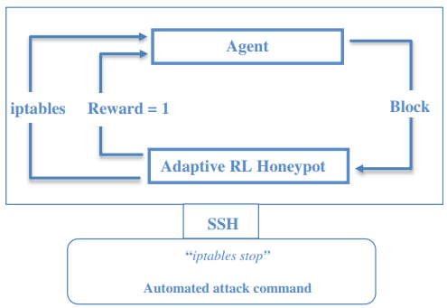
Phương pháp
Học tăng cường
Báo cáo Đồ án chuyên ngành

Slide 9
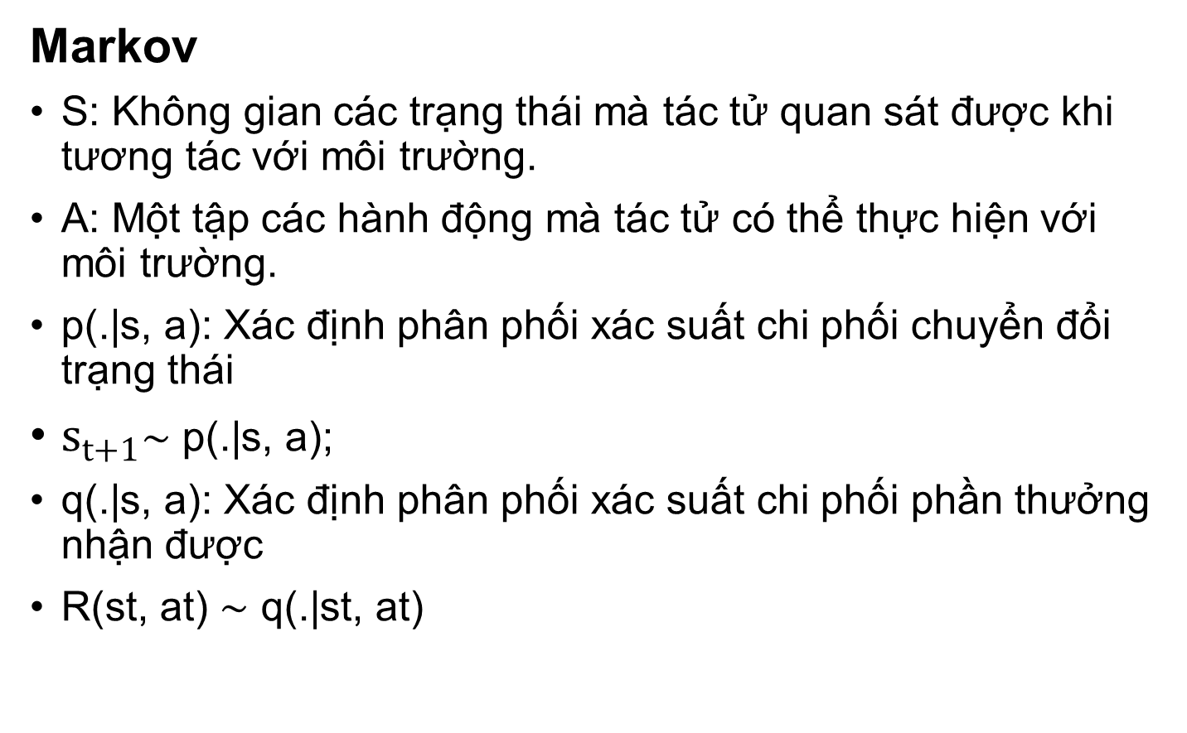
Phương pháp
Markov
S: Không gian các trạng thái mà tác tử quan sát được khi tương tác với môi trường.
A: Một tập các hành động mà tác tử có thể thực hiện với môi trường.
p(.|s, a): Xác định phân phối xác suất chi phối chuyển đổi trạng thái
$s_{t+1}$∼ p(.|s, a);
q(.|s, a): Xác định phân phối xác suất chi phối phần thưởng nhận được
R(st, at) ∼ q(.|st, at)
Báo cáo Đồ án chuyên ngành

Slide 10
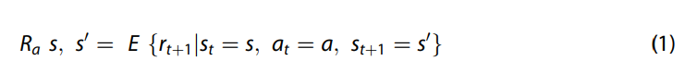

Phương pháp
Markov
Báo cáo Đồ án chuyên ngành

Slide 11

Phương pháp
SARSA
new
Báo cáo Đồ án chuyên ngành

Slide 12
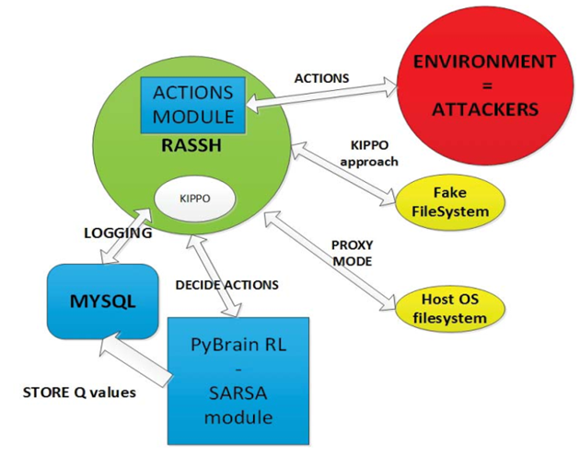
Phương pháp
Mô hình Honeypot - RASSH

Slide 13
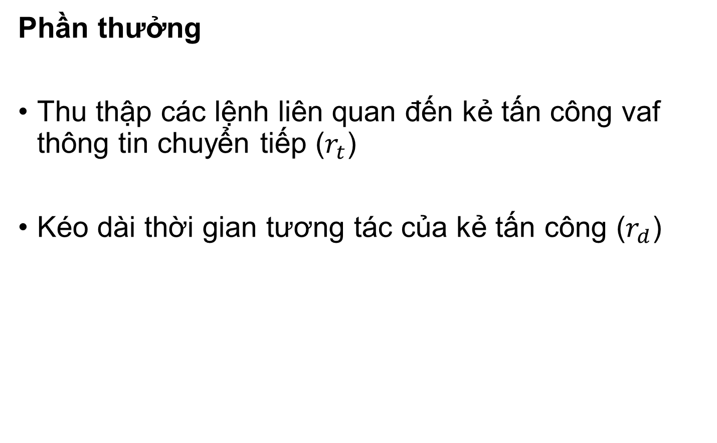
Phương pháp
Phần thưởng
Thu thập các lệnh liên quan đến kẻ tấn công vaf thông tin chuyển tiếp ($r_{t}$)
Kéo dài thời gian tương tác của kẻ tấn công ($r_{d}$)
Báo cáo Đồ án chuyên ngành

Slide 14
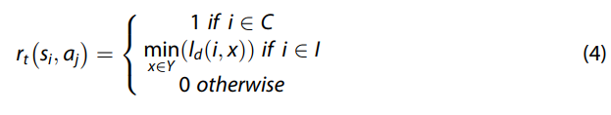
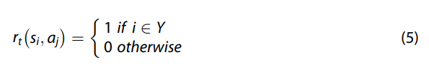
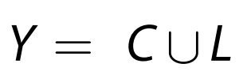
Phương pháp
Phần thưởng

Slide 15
Phương pháp
Mô-đun Action
Allow: cho phép thực hiện lệnh
BLock: thông báo lỗi, lệnh không được thực thi
Fake output/Substitute: thông báo giả, đầu ra là một bản sao đã sửa đổi
Delay: tạo vòng lặp thời gian sau đó mới thực thi lệnh
Insult: thông báo “xúc phạm”, lệnh không được thực thi
Báo cáo Đồ án chuyên ngành

Slide 16
Nội dung báo cáo
Phần I: Giới thiệu
Phần II: Phương pháp
Phần III: Thực nghiệm
Phần IV: Đánh giá
Phần V: Kết luận
Báo cáo Đồ án chuyên ngành

Slide 17
Thực nghiệm
Cấu hình thực nghiệm
Ubuntu 18.04 64-bit
CPU 2GB RAM, 20GB ROM
Python 2.7
Báo cáo Đồ án chuyên ngành

Slide 18
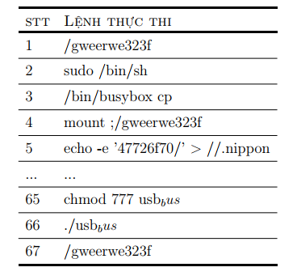
Thực nghiệm
Tập dữ liệu
Tập lệnh Linux từ SSH_Mirai-like_bot
Báo cáo Đồ án chuyên ngành

Slide 19
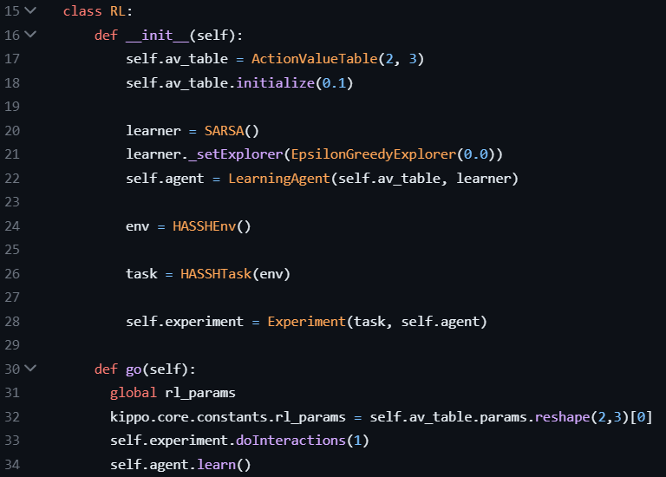
RL
Báo cáo Đồ án chuyên ngành

Slide 20
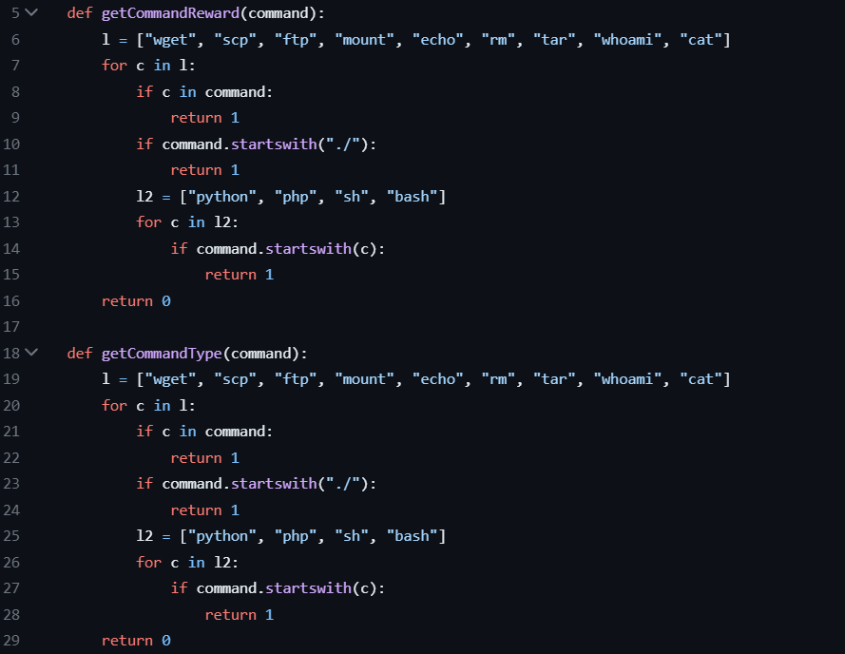
Báo cáo Đồ án chuyên ngành

Slide 21
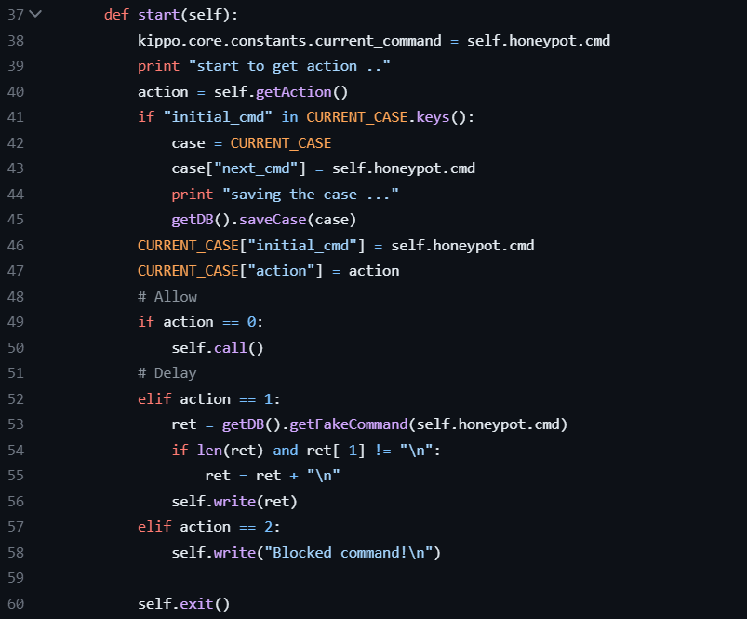
Báo cáo Đồ án chuyên ngành

Slide 22
Nội dung báo cáo
Phần I: Giới thiệu
Phần II: Phương pháp
Phần III: Thực nghiệm
Phần IV: Đánh giá
Phần V: Kết luận
Báo cáo Đồ án chuyên ngành

Slide 23
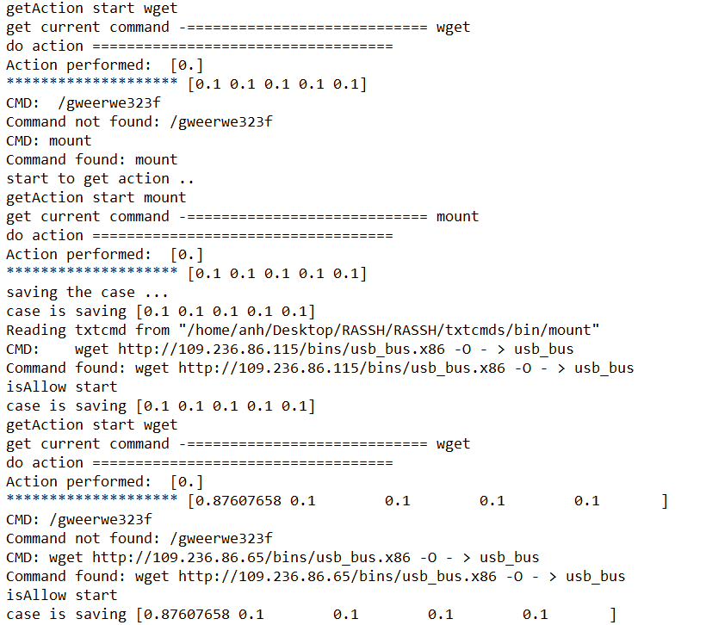
Đánh giá
Log RASSH
& RLHPot
(RLHPot chỉ còn 3
trạng thái đầu)
Báo cáo Đồ án chuyên ngành

Slide 24
Đánh giá
Kết quả RASSH với giá trị wget/action cho (5)
Báo cáo Đồ án chuyên ngành

Slide 25
Đánh giá
Kết quả RL-Kippo (RLHPot) với giá trị wget/action cho (5)
Báo cáo Đồ án chuyên ngành

Slide 26
Đánh giá
So sánh RASSH và RLHPot
RASSH tập trung vào việc áp dụng việc co giảm ngẫu nhiên và điều chỉnh gradient để tăng cường việc học của mô hình
RLHPot tập trung vào việc sử dụng thông tin phản hồi từ người chơi để tạo ra mô hình tăng cường học sâu.
Báo cáo Đồ án chuyên ngành

Slide 27
Nội dung báo cáo
Phần I: Giới thiệu
Phần II: Phương pháp
Phần III: Thực nghiệm
Phần IV: Đánh giá
Phần V: Kết luận
Báo cáo Đồ án chuyên ngành

Slide 28
Kết luận
Kết luận
Trình bày một sự cải thiện về sự hội tụ đối với chính sách học tập tối ưu và một dấu hiệu rõ ràng về một hành động ưu tiên
Áp dụng học tăng cường với Honeypot và cải thiện, thu thập dữ liệu tổng thể cho hệ thống
Báo cáo Đồ án chuyên ngành

Slide 29
Kết luận
Hạn chế
Thất bại trong việc nâng cấp thành Python 3
Thất bại trong việc kết hợp Cowrie + RL
Tập dữ liệu tương đối ít
Báo cáo Đồ án chuyên ngành

Slide 30
Kết luận
Hướng phát triển
Khắc phục, cải tiến các nhược điểm trên
Triển khai Honeypot độc lập trên dịch vụ AWS EC2
Thử nghiệm trên nhiều tập dữ liệu khác
Báo cáo Đồ án chuyên ngành

Slide 31

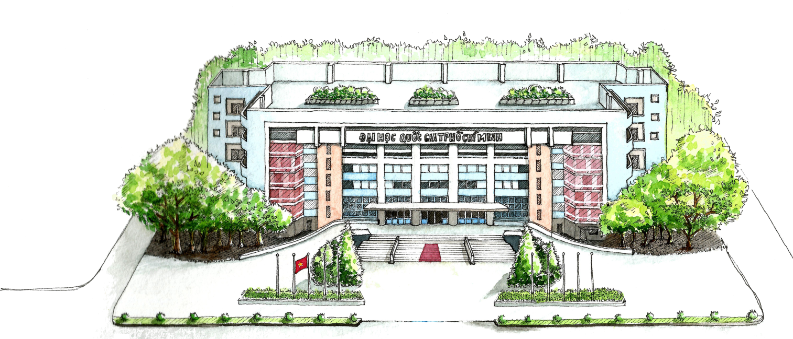
Xin cảm ơn.
Trường ĐH Công nghệ Thông tin
Đại Học Quốc Gia Thành phố HCM

Slide 32

…..

Slide 33

…
Đại Học Quốc Gia TP. HCM
Trường ĐH Công nghệ Thông tin

